Slide 1
Spotkanie informacyjne dla wnioskodawców programu „Działaj Lokalnie”
Konkurs „Działaj Lokalnie 2023”

Slide 2
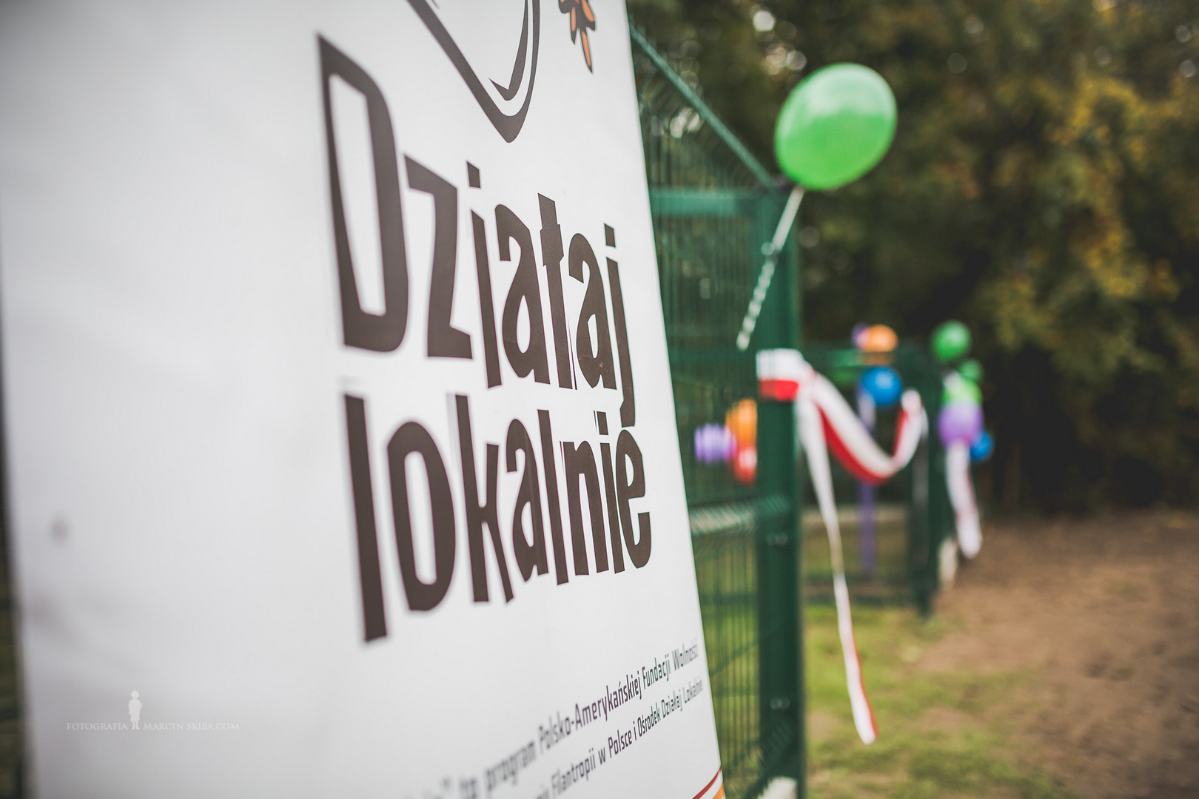

Slide 3
„Działaj Lokalnie” to program
Polsko-Amerykańskiej Fundacji Wolności
realizowany przez Akademię Rozwoju Filantropii w Polsce
i sieć Ośrodków Działaj Lokalnie

Slide 5
Cel Programu
W programie „Działaj Lokalnie” wspierane są projekty, które inicjują współpracę mieszkańców na rzecz dobra wspólnego i które służą pobudzaniu aktywności społecznej, poprawie jakości życia. W rezultacie podejmowane działania mają przyczyniać się do budowania lokalnego kapitału społecznego.
Program jest prowadzony z myślą o organizacjach pozarządowych oraz grupach nieformalnych, które podejmują wspólny wysiłek, aby w ich społecznościach żyło się lepiej.

Slide 6
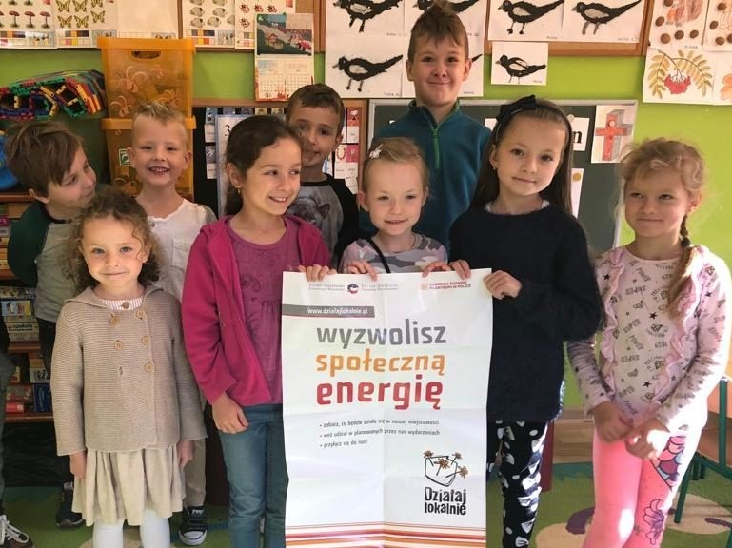
Program „Działaj Lokalnie” wspiera
aktywność obywatelską, w tym m.in.: wolontariat, filantropię, przywództwo i partnerstwo.

Slide 7
Wartości i postawy
Zaangażowanie społeczne i odpowiedzialność
Podejmowane w Programie przedsięwzięcia służą wyzwalaniu społecznej energii. Ośrodki Działaj Lokalnie komunikują się ze swoją społecznością, angażują mieszkańców wsi i małych miast we wspólne działania. Wsparcie otrzymują projekty będące odpowiedzią na konkretne potrzeby.
Gotowość do podejmowania wyzwań i otwartość na współpracę
Ośrodki Działaj Lokalnie i realizatorzy projektów lokalnych poszukują niestandardowych metod działania, eksplorują nowe obszary zaangażowania społecznego oraz promują innowacyjne rozwiązania wśród swoich partnerów i odbiorców projektów.
Dzielenie się zasobami i budowanie partnerstw
Działając na rzecz dobra wspólnego, Ośrodki Działaj Lokalnie, realizatorzy projektów, mieszkańcy jak i wolontariusze pozyskują i angażują partnerów i zasoby (finansowe i rzeczowe). Wszyscy dbają o jak najlepsze wykorzystanie powierzonych środków, transparentność procedur, rzetelny monitoring i rozliczenie prowadzonych działań. Budowany jest kapitał społeczny oparty na zaufaniu partnerów i obywateli.
„Działaj Lokalnie” jest programem, który promuje takie wartości i postawy jak:

Slide 8
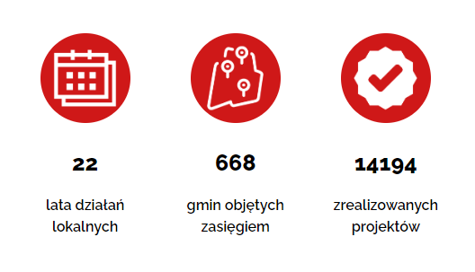
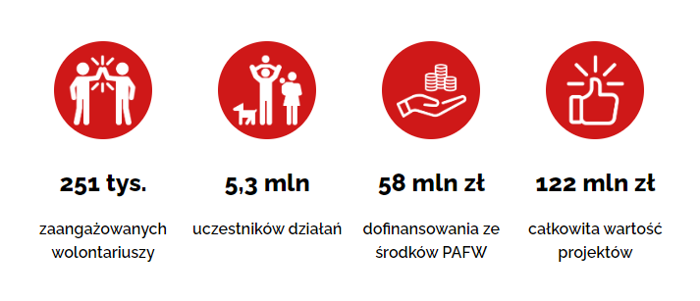
Działaj Lokalnie to:

Slide 9
Rola ODL

Slide 10
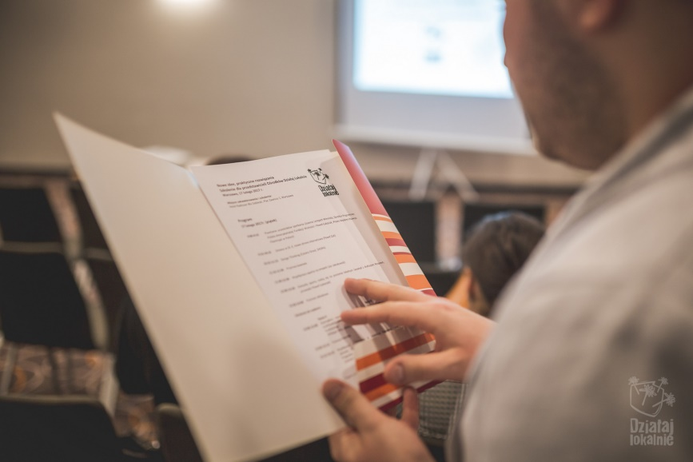
Zasady udziału w Programie

Slide 11
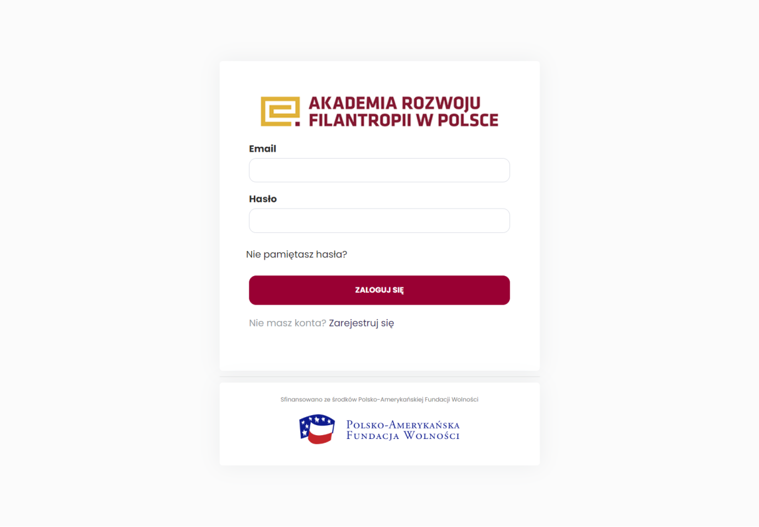
Generator Społeczny
W 2023 roku uruchomiony został Generator Społeczny:
https://generatorspoleczny.pl
Jest to nowe narzędzie, w którym będą:
składane wnioski
podpisywane umowy
rozliczane projekty
Każdy wnioskodawca musi założyć nowe konto!

Slide 12
W ramach konkursu wsparte mogą być projekty, które:
zakładają współdziałanie mieszkańców, dzięki któremu możliwe jest osiąganie celów o charakterze dobra wspólnego, wynikają z konkretnych potrzeb danej społeczności,
mają jasno określony cel, dobrze zaplanowane działania, mierzalne rezultaty i rozsądne koszty realizacji,
przewidują takie działania, które będą kierowane do określonej grupy odbiorców, a jednocześnie będą służyć całej społeczności,
będą realizowane wspólnymi siłami mieszkańców i instytucji życia lokalnego – samorządów, przedsiębiorców i organizacji społecznych,
będą umiejętnie i w sposób przemyślany angażowały zasoby lokalne – naturalne, społeczne, ludzkie i finansowe,
przewidują działania zmniejszające negatywne skutki pandemii oraz wspierają inicjatywy lokalne na rzecz pomocy uchodźcom z Ukrainy. Te negatywne skutki pandemii mogą dotyczyć różnych obszarów, np. edukacji, sportu, kultury, zdrowia, aktywności społecznej. Mogą też dotyczyć różnych form społecznego zaangażowania, np.: konieczność zastąpienia działań edukacyjnych ze świata realnego, przeniesienia ich do przestrzeni online.

Slide 13
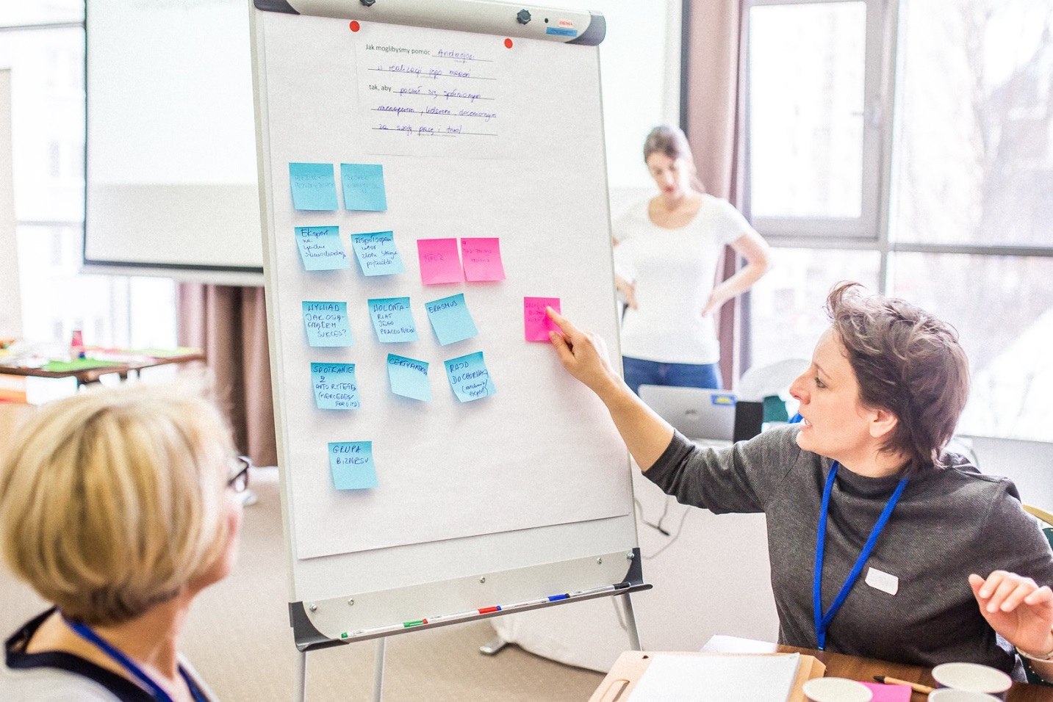
W Programie wysoko oceniane będą projekty, które proponują nowe działania lub nową ofertę dla mieszkańców, albo włączają nowe środowiska w prowadzone wcześniej działania.
Od wnioskodawców oczekujemy nowych pomysłów, nowych ofert, które mogą być adaptacją działań podejmowanych przez inne środowiska lub zupełnie nową propozycją.
Składane do konkursu projekty mogą być rozwinięciem wcześniej podjętych działań.
W Konkursie nie będą finansowane działania akcyjne i jednorazowe wydarzenia (trwające krócej niż 2/3miesiące).

Slide 14
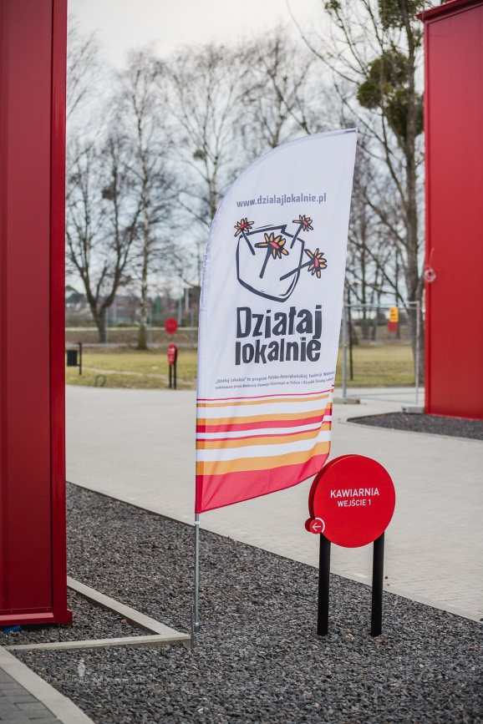
Ogólnopolskie ścieżki tematyczne
W latach 2023-2024, w ramach Konkursów prowadzonych przez wszystkie ODL, prowadzone będą trzy ogólnopolskie ścieżki tematyczne:
„Działaj lokalnie i solidarnie z Ukrainą”
„Działaj ekologicznie”
„Młodzież działa lokalnie"
Uwypuklenie tych trzech ścieżek ma na celu zwrócenie uwagi na najbardziej pożądane tematy Projektów. Nie oznacza to jednak, że lokalne Projekty mają dotyczyć wyłącznie tej tematyki.

Slide 16
„Działaj lokalnie i solidarnie z Ukrainą” - szczegóły
Program „Działaj Lokalnie” otwieramy się na projekty interwencyjne wspierające uchodźców z Ukrainy. Będziemy wspierać zapewnienie im bezpieczeństwa, wsparcie humanitarne, pomoc w integracji w Polsce, działania edukacyjne i opiekuńcze dla dzieci. Środki będzie można przeznaczyć na takie działania jak:
wspieranie lokalnych społeczności przyjmujących uchodźców,
działania integrujące i adaptacyjne dla osób przybywających z Ukrainy, takie jak: pomoc prawna, edukacyjna, psychologiczna,
pomoc w organizacji pobytu w Polsce, np. koordynację pomocy humanitarnej,
punkty kontaktowe, koordynacyjne, informacyjne,
zakup wyposażenia na czas pobytu w Polsce typu: odzież, środki czystości, wyposażenie mieszkania,
organizacja zbiórek (finansowych i rzeczowych).

Slide 18
„Działaj lokalnie i ekologicznie” – szczegóły
Ścieżka tematyczna „Działaj lokalnie i ekologicznie”:
przyczynia się do wzrostu świadomości ekologicznej w społecznościach lokalnych, powstawania nowych inicjatyw i przyłączania nowych partnerów
wspiera inicjatywy, które zmierzają do przeciwdziałania zjawiskom zmiany klimatu i utraty różnorodności biologicznej, mobilizując społeczności lokalne i wykorzystując ich potencjał
promuje aktywizm społeczny na rzecz ochrony środowiska poprzez edukację
Podstawą merytoryczną projektów stanowią materiały opracowane przez Fundację WWF Polska, w tym nagranie webinarium: https://www.youtube.com/watch?v=K2vbJ7vOFoE
oraz materiały edukacyjne udostępnione na stronie www.wwf.pl/edukacja-wwf

Slide 20
„Młodzież działa lokalnie” - szczegóły
Ścieżka, w której dorosła młodzież (w wieku 18-26 lat) będzie mogła przyjąć globalną perspektywę, działając jednocześnie w lokalnych kontekstach.
To młodzież w oparciu o własne spostrzeżenia i perspektywy może decydować o zakresie tematycznym swoich przedsięwzięć, działaniach, odbiorcach, budżecie. W organizację Projektu może być zaangażowana młodzież od 13 roku życia.
W ramach „Szkoły Animacji Lokalnej” odbędzie się seria warsztatów i webinariów przygotowujących do projektowania i realizacji własnych projektów społecznych.

Slide 21
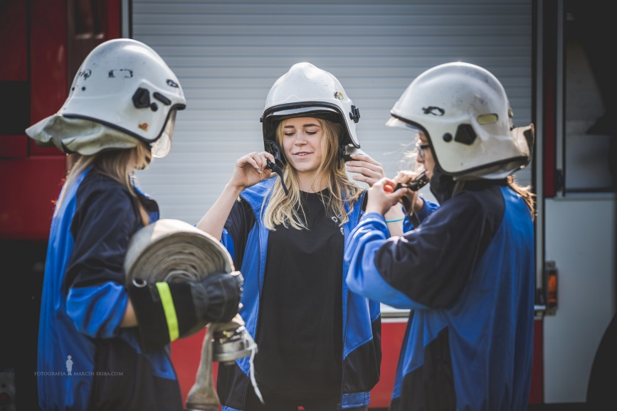
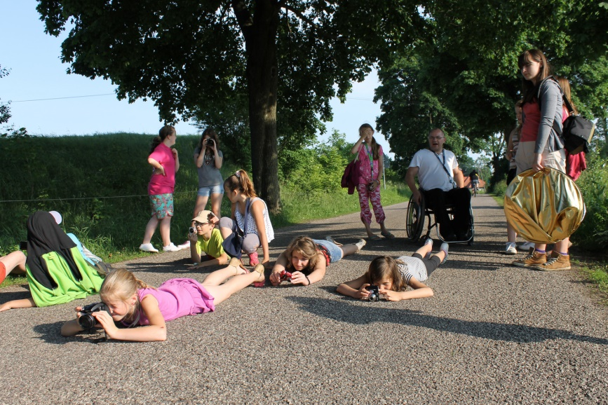

Slide 23
Kto może ubiegać się o dotację?
organizacje pozarządowe
posiadające osobowość prawną (np. fundacje, stowarzyszenia, uczniowskie kluby sportowe, organizacje społeczno-zawodowe rolników, koła gospodyń wiejskich wpisane do Krajowego Rejestru Kół Gospodyń Wiejskich prowadzonego przez Agencję Restrukturyzacji i Modernizacji Rolnictwa), z wyłączeniem: Lokalnych Grup Działania, Lokalnych Grup Rybackich, Lokalnych Organizacji Turystycznych, związków stowarzyszeń, fundacji skarbu państwa i ich oddziałów, fundacji utworzonych przez partie polityczne i stowarzyszeń związanych z partiami politycznymi, stowarzyszeń i fundacji założonych przez samorządy lokalne
zarejestrowane w ewidencji prowadzonej przez starostę stowarzyszenia zwykłe,
oddziały terenowe organizacji pozarządowych posiadające osobowość prawną,

Slide 24
Kto może ubiegać się o dotację?
grupy nieformalne
(w tym stowarzyszenia zwykłe, oddziały terenowe organizacji nieposiadające osobowości prawnej), w których imieniu wniosek złoży organizacja pozarządowa (jak wyżej) lub jedna z następujących instytucji publicznych: przedszkole publiczne, szkoła publiczna, instytucja kultury, biblioteka publiczna, ośrodek pomocy społecznej, jednostki samorządu terytorialnego, Lokalne Grupy Działania, Lokalne Grupy Rybackie i Lokalne Organizacje Turystyczne.
grupy nieformalne, występujące z wnioskiem samodzielnie, jako tzw. Inicjatywa Działaj Lokalnie.
Inicjatywa Działaj Lokalnie to forma dofinansowania projektów realizowanych przez nieformalną grupę mieszkańców we współpracy z Ośrodkiem Działaj Lokalnie.

Slide 25
Kto może ubiegać się o dotację?
W konkursie mogą wziąć udział te organizacje i instytucje oraz grupy, które spełniają łącznie poniższe warunki:
mają siedzibę w gminach: Oborniki, Ryczywół, Murowana Goślina i Suchy Las
oraz planują prowadzić działania na terenie przynajmniej jednej z wymienionych gmin.
W konkursie nie mogą wziąć udziału:
organizacje/instytucje niewymienione na poprzednich slajdach lub te będące w likwidacji.

Slide 27
Kwota dotacji: maksymalnie 6.000 zł
Harmonogram: minimum 3, maksymalnie 6 miesięcznego projektu jest przewidziany na okres między 1 lipca 2023 – 31 grudnia 2023 r. Pula na dotacje: 55 000,00 zł
Termin złożenia wniosku: 18-05-2023, przez generator dostępny na stronie https://generatorspoleczny.pl
Czas realizacji projektów: 1 lipca 2023 – 31 grudnia 2023 r. Konsultacje udzielane będą w: siedzibie ODL, Marsz. Piłsudskiego 76 Oborniki. Tel: 883-777-918, 535-978-545 Formularz wniosku i regulamin konkursu można obejrzeć na stronie: www.kraina3rzek.pl
Ważne informacje:

Slide 28
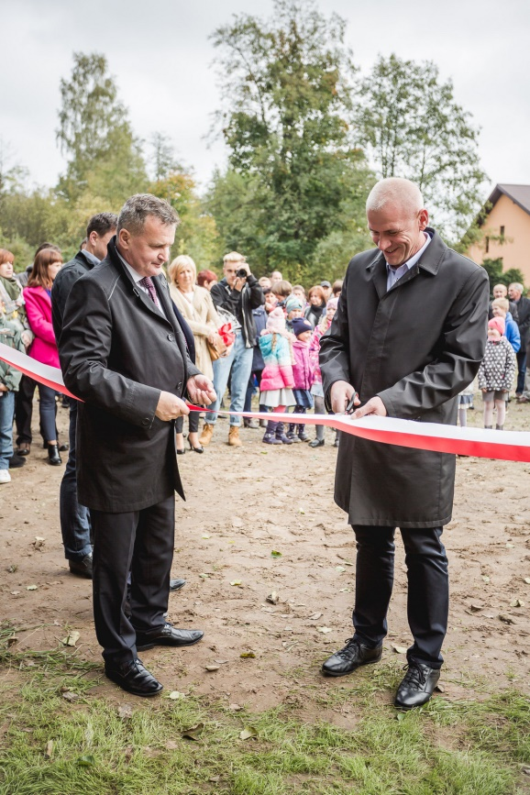
Wymagany wkład własny
Minimum 25% wartości wnioskowanej dotacji, przy czym:
min. 5% w postaci finansowej (wymaganie pozyskania wkładu finansowego nie dotyczy Inicjatywy Działaj Lokalnie),
pozostała część w postaci wkładu usługowego, rzeczowego lub pracy wolontariuszy.
Wkład można pozyskać i zaangażować w trakcie realizacji projektu, we wniosku należy wskazać wysokość wkładu i planowane źródła finansowania.

Slide 29
Formularz wniosku
W 2023 roku wnioski składane są wyłącznie w Generatorze Społecznym pod adresem https://generatorspoleczny.pl

Slide 30
Kryteria formalne:
Wniosek został złożony w terminie, tj. do: 18 maja 2023 r.
Wniosek jest złożony online w generatorze https://generatorspoleczny.pl/ w ramach Konkursu „Działaj Lokalnie 2023” i jest kompletny (tj. zawiera odpowiedzi na wszystkie pytania).
Wniosek jest złożony przez organizację, instytucję lub grupę uprawnioną do udziału w konkursie, zgodnie z wytycznymi przedstawionymi w § 5 Regulaminu naboru.
Projekt jest adresowany do społeczności do około 20.000 mieszkańców (lub większej, objętej konkursem miejscowości), która mieści się w zasięgu działania ODL, a siedziba wnioskodawcy (organizacji, oddziału) znajduje się na obszarze objętym konkursem przez ODL.
harmonogram 3-6 miesięcznego projektu jest przewidziany na okres między 1 lipca 2023 – 31 grudnia 2023 r.
Złożone wnioski będą oceniane pod względem formalnym

Slide 31
Kryteria formalne cd.:
Przedstawiony we wniosku budżet jest prawidłowo wypełniony (nie zawiera błędów rachunkowych).
Kwota wnioskowanej dotacji nie przekracza 6.000 zł.
Organizacja/grupa/Inicjatywa DL ma zaplanowany wkład własny w wysokości minimum 25% wartości wnioskowanej dotacji, z czego min. 5% w postaci finansowej (wymaganie pozyskania wkładu finansowego nie dotyczy Inicjatywy Działaj Lokalnie), pozostała część w postaci wkładu usługowego, rzeczowego lub pracy wolontariuszy.
Środków pozyskanych w ramach innych programów PAFW (których pełna lista znajduje się na www.pafw.pl) nie można wykazywać jako wymaganego wkładu własnego do programu „Działaj Lokalnie”.
Złożone wnioski będą oceniane pod względem formalnym

Slide 32
Wnioski spełniające wszystkie kryteria formalne zostaną przekazane Komisji, która dokona oceny aplikacji
w oparciu o kryteria merytoryczne.

Slide 33
Wypełnianie wniosku w programie „Działaj Lokalnie”
Warto zwrócić uwagę, że wypełnianie wniosku należy traktować jako instruktaż, który „prowadzi piszącego za rękę”. Pokazuje m.in.:
jak zaplanować projekt?
co można robić w ramach projektu?
do kogo zwrócić się o pomoc?
gdzie i jak promować projekt?

Slide 34
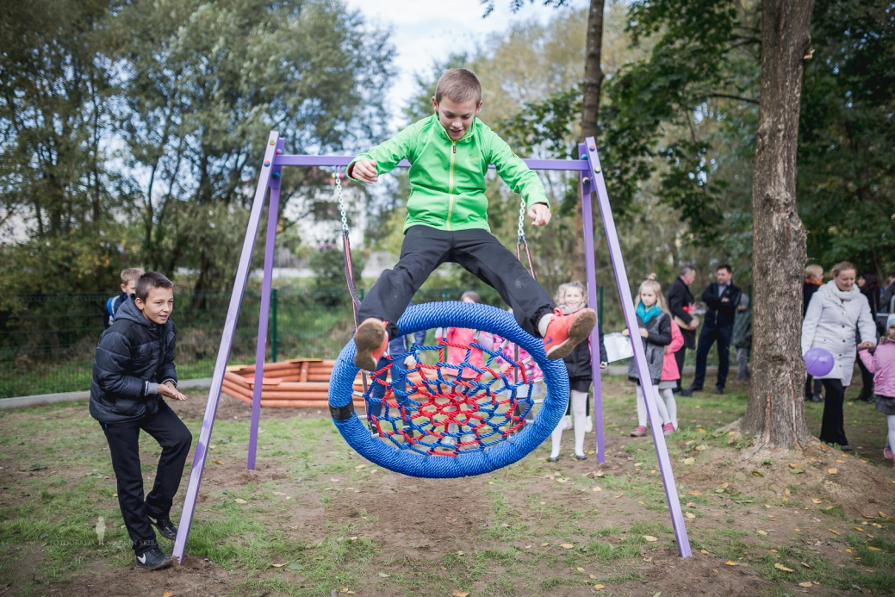
Wnioski w programie „Działaj Lokalnie”
Prosimy traktować wypełnianie wniosku, jako swoistą edukację w zakresie działalności na rzecz lokalnej społeczności.
By działać lepiej i skuteczniej.

Slide 35
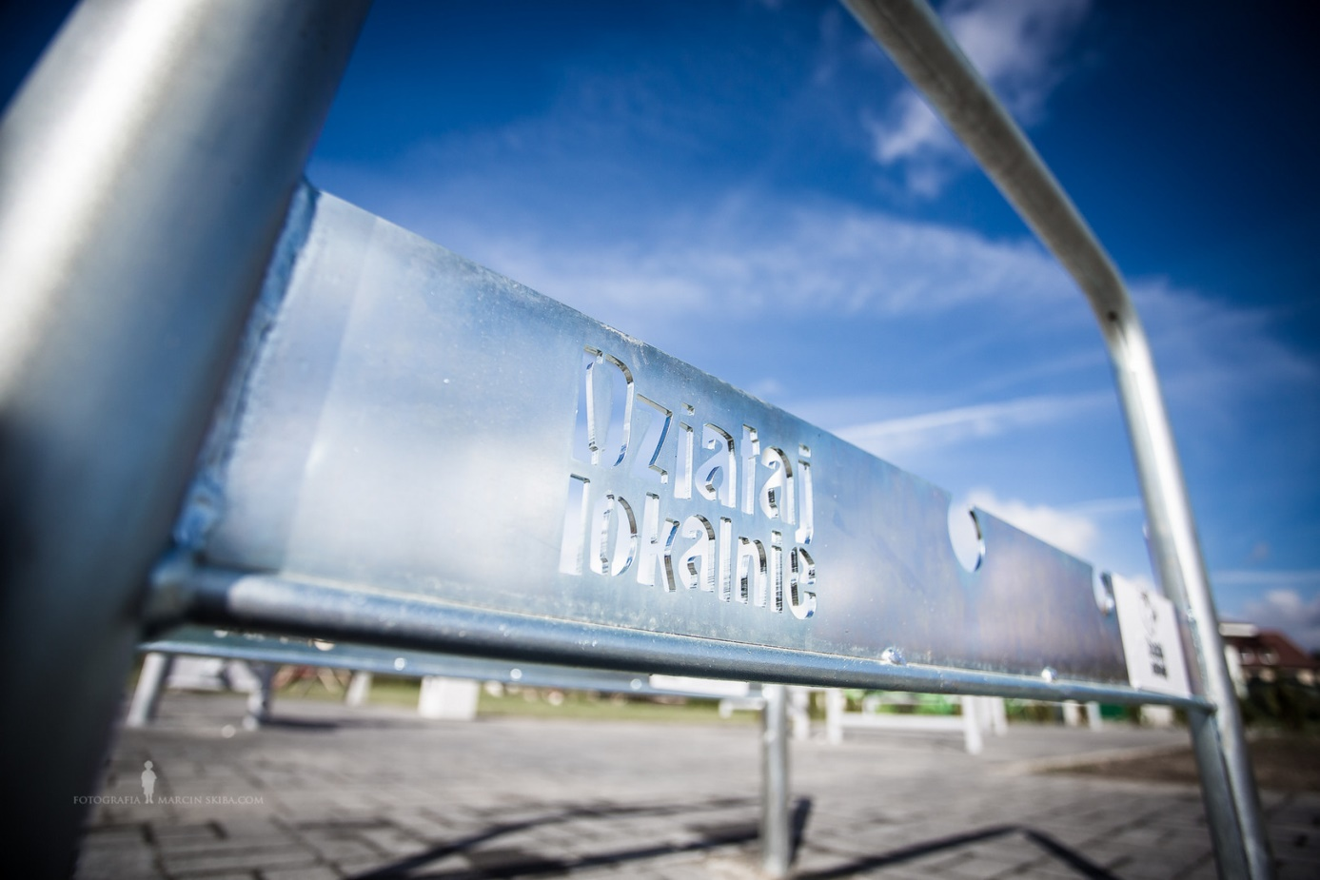

Slide 36
Kryteria merytoryczne:
Komisja wybierze te projekty, które w najwyższym stopniu spełnią następujące kryteria:
odpowiadają na jasno zdefiniowaną potrzebę, ważną dla społeczności, której zaspokojenie służy dobru wspólnemu;
zakładają działania adekwatne do opisanej potrzeby, właściwy do założeń projektu harmonogram działań oraz wymierne rezultaty;
szeroko angażują mieszkańców do zaspokojenia tej potrzeby, a przez to do aktywności na rzecz dobra wspólnego, opierają się na współpracy z partnerami instytucjonalnymi i wolontariuszami;
zakładają atrakcyjne dla odbiorców działania i różnorodny sposób komunikowania o planowanych działaniach;
proponują nowe działania/nową ofertę dla mieszkańców, albo włączają nowe środowiska wprowadzone wcześniej działania;

Slide 37
Kryteria merytoryczne:
jasno i w sposób wymierny przedstawiają planowane korzyści, jakie w efekcie realizacji projektu odniosą jego bezpośredni uczestnicy oraz lokalna społeczność, a także sami realizatorzy;
planują kontynuowanie wybranych działań projektu i podtrzymanie aktywności środowisk lub grup społecznych po zakończeniu realizacji projektu;
gwarantują zaangażowanie wymaganego wkładu własnego;
mają budżet adekwatny do zaplanowanych działań.

Slide 38
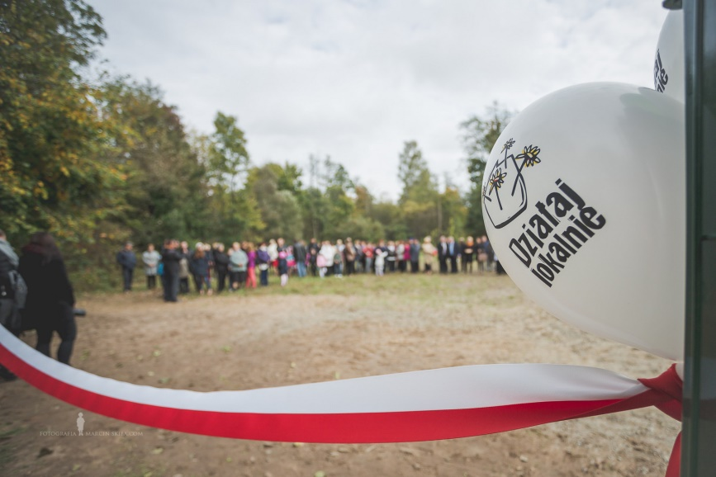
Dodatkowe możliwości dla uczestników Programu

Slide 39
Przydatne materiały, publikacje, są zamieszczane na stronie:
http://dzialajlokalnie.pl/strefa-grantobiorcy/

Slide 40
Konkurs „Opowiedz…”
Konkurs ma na celu zachęcenie grantobiorców Ośrodków Działaj Lokalnie do poszukiwania atrakcyjnych sposobów opisywania i promowania działań realizowanych w ramach Programu.
W Konkursie zostaną wyłonione i nagrodzone prace, które są filmową, artystyczną formą prezentacji projektów o wysokiej wartości merytorycznej. Celem Programu jest aktywizacja lokalnej społeczności oraz budowanie dobra wspólnego, co powinno znaleźć odzwierciedlenie w nadesłanych pracach.

Slide 41
Konkurs „Opowiedz…”
Stworzone w ramach Konkursu filmy stanowią formę promocji zarówno poszczególnych projektów, jak i całego Programu. Filmy mogą także zachęcać do współpracy przyszłych partnerów. To również rodzaj podziękowania dla uczestników projektów i tych, którzy wspierali działania organizacji. Filmy te warto wykorzystać w mediach społecznościowych.
Filmy powstałe w ramach Konkursu powinny spełniać następujące warunki:
pełnić funkcje komunikacyjno-promocyjne,
wykorzystywać nowoczesne technologie i bazować na kreatywnych pomysłach i rozwiązaniach,
skupiać się zarówno na treści jak i na formie prac, prezentować ciekawe inicjatywy i ich rezultaty oraz pozytywne zmiany, które zaszły w społecznościach w wyniku ich aktywności.
dokumentować proces budowania dobra wspólnego, który dokonał się dzięki realizacji projektu,
koncentrować się na osobistych historiach ludzi, liderów lokalnych, na pokazaniu konkretnych zmian w danej miejscowości, a także na wypromowaniu inicjatyw, które są ciekawą propozycją dla całego regionu.

Slide 42
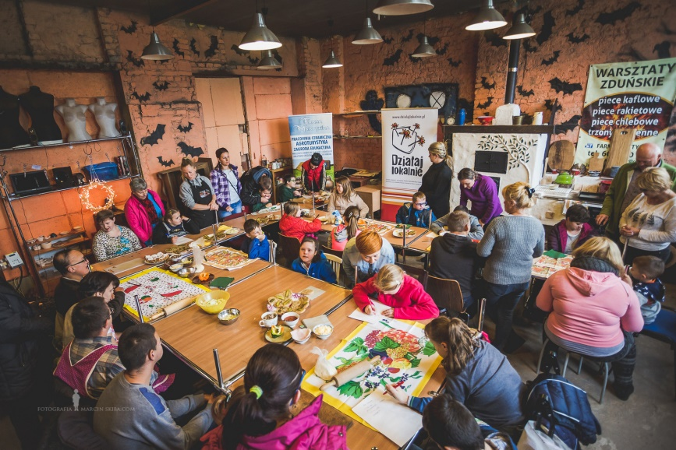
Konkurs „Opowiedz…”
W 2023 roku prowadzone są 4 kategorie konkursowe:
NASZE MIEJSCE
MAKING OFF – HISTORIA TWORZENIA PROJEKTU
BOHATER
IMPACT

Slide 43
Konkurs „Opowiedz…”
Kategorie konkursowe cd.
Nasze miejsce
kategoria pozwala zaprezentować filmy o przestrzeniach, które łączą ludzi, specyfice lokalnej społeczności, wyjątkowości danego miejsca czy miejscowości w kontekście zrealizowanego projektu. Prace zgłoszone w tej kategorii mogą̨ również odnosić się̨ do poczucia tożsamości lokalnej i historii „małych ojczyzn”.
Making off – historia tworzenia projektu
kategoria pozwala zaprezentować filmy o procesie tworzenia projektu. Działania materialne, związane z budową czy rewitalizacją (np.: świetlica, park, boisko, miejsce spotkań, kwietna łąka, wiejska pasieka). Można w niej pokazać projekty oparte na wydarzeniach kulturalnych i integracyjnych (np.: warsztaty, happening, konkurs, przegląd, festyn/święto lokalne itp.), które przyciągnęły zarówno mieszkańców jak i turystów.

Slide 44
Konkurs „Opowiedz…”
Kategorie konkursowe cd.
Bohater
kategoria może zawierać filmy opowiadane z perspektywy bohatera (lidera, członka zespołu, beneficjenta), ale również pokazujące bohatera, który stał się motywem przewodnim projektu (lokalny poeta, artysta, aktywista, lokalny produkt, zwyczaj). W tej kategorii powinny znaleźć się̨ prace, które opowiedzą̨ o konkretnych osobach zaangażowanych w realizację projektu lub jego inspiratorów. Prace, przez pryzmat tych osób, zilustrują̨ proces, realizacji projektu i ewentualnie jego wpływ na lokalną społeczność.
Impact
filmy o wpływie, oddziaływaniu projektu w skali lokalnej, czy też ponadlokalnej. Kategoria ta pozwala na pokazanie konkretnych zmian, jakie zaszły we wsiach i miasteczkach, w których realizowane były projekty.

Slide 45
Konkurs „Opowiedz…”
Forma: reportaż multimedialny lub krótki film (filmy w głównej mierze składające się z fotografii, zaanimowanych zdjęć, bądź statycznych plansz, nie zostaną zakwalifikowane do Konkursu),
Czas trwania filmu: maksymalnie do 2 minut (120 sekund),
Webinarium, zorganizowane przez ARFP, poszerzające wiedzę z zakresu przygotowania filmów pod względem merytorycznym i technicznym (dwa terminy czerwiec i wrzesień).
Zachęcamy do zapoznania się z materiałami, które pomogą przygotować pracę:
Zestawienie prac nagrodzonych i wyróżnionych w ostatnich latach
Twórcze opowiadanie o projektach społecznych
Muzyka w pracach konkursowych
Wszystkie materiały dostępne na stronie http://dzialajlokalnie.pl/strefa-grantobiorcy/ menu: Konkurs „Opowiedz…”

Slide 46
Konkurs „Opowiedz…”
Terminy spotkań dla grantobiorców zainteresowanych udziałem w Konkursie „Opowiedz…”:
Terminy warsztatów: (sierpień/wrzesień)
Termin nadsyłania prac na etapie lokalnym Konkursu: 31 grudnia 2023 r.

Slide 47
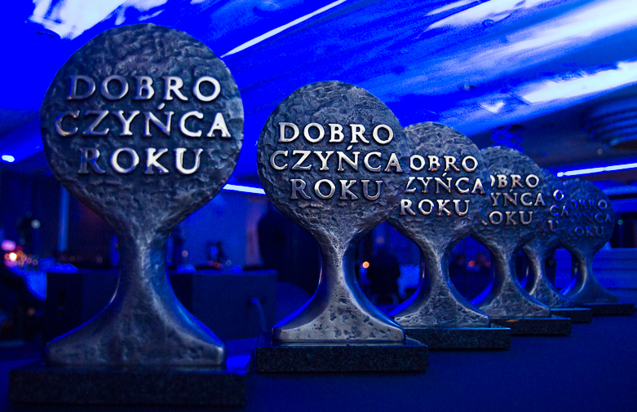
Konkurs
„Dobroczyńca Roku”
Możliwość nominowania swojego darczyńcy biznesowego do Konkursu o tytuł „Dobroczyńca Roku”, szczególnie w kategorii Lokalne partnerstwa.
Na stronie www.dobroczyncaroku.pl można zgłaszać darczyńców biznesowych, którzy wsparli lokalnie inicjatywy mieszkańców.

Slide 48
Rozwój kompetencji
– Kursodrom
Zwiększeniu kompetencji, pomocnych w realizacji projektów, mogą służyć kursy i szkolenia zamieszczone na platformie Kursodrom: http://bit.ly/KursyDlaAnimatorow
Kursodrom to bezpłatna platforma e-learningowa, oferująca nieograniczony dostęp do zasobów edukacyjnych związanych z zarządzaniem i codzienną działalnością organizacji pozarządowych.
Kursodrom jest stale rozwijanym serwisem edukacyjnym, gdzie znaleźć można: kursy online, filmy edukacyjne, nagrania webinariów, interaktywne narzędzia online i inne.
Dostęp do wszystkich otwartych zasobów jest bezpłatny, a korzystanie z platformy Kursodrom wymaga tylko zarejestrowania się.
Operatorem platformy jest Fundacja Akademia Organizacji Obywatelskich.

Slide 49
E-wolontariat – wsparcie dla organizacji
Istotnym wsparciem podczas realizacji projektów może być praca e-wolontariuszy, którzy tłumnie gromadzą się w serwisie TuDu.
TuDu.org.pl to największa w Polsce platforma, za pośrednictwem której organizacje społeczne i wolontariusze mogą współpracować zdalnie. Odbywa się tu cały proces wykonywania zadania: organizacja publikuje zadanie, wolontariusze je wykonują, po czym zamieszczają na TuDu rozwiązanie, organizacja je pobiera i wystawia ocenę.
Ponad 5000 zarejestrowanych dotychczas na TuDu wolontariuszy posiada zestaw cennych dla organizacji umiejętności, między innymi: tłumaczenia tekstów z i na różne języki, projektowania graficznego, wyszukiwania informacji czy animowania mediów społecznościowych.
Prowadzący portal zespół Fundacji Dobra Sieć oferuje pomoc w dzieleniu projektów na mikro-zadania oraz ich przystępnym redagowaniu dla wolontariuszy (kontakt: czesc@tudu.org.pl).

Slide 50
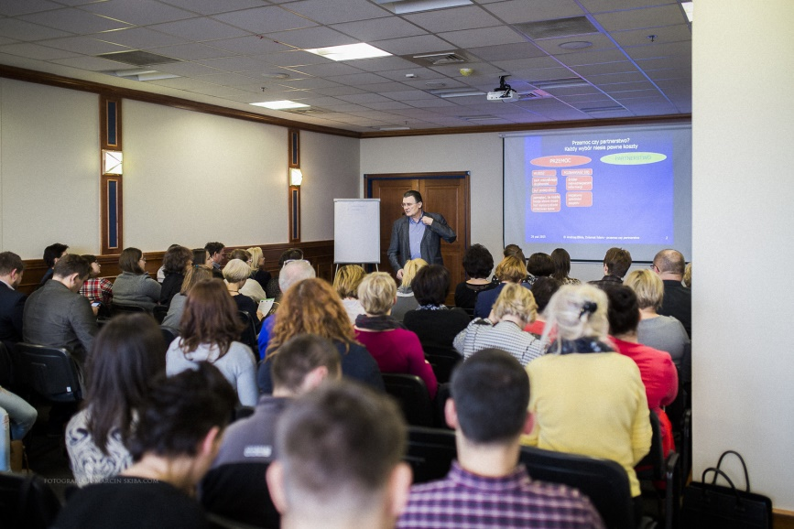
Dziękujemy za uwagę i zapraszamy do dyskusji

